Slide 1
UK项目进展

Slide 2
具体进展情况
1、对国内8个交易所的UK编码进行了更新和规范
2、上海和深圳的股票产品的sqlite数据库完成（Sqlite）
3、wiki的页面编辑

Slide 3
目前遇到的问题
1、上海证券交易所的wiki页面由于内容过多导致页面无法打开
2、wiki上无法上传DB文件（Sqlite数据库）
3、有关产品分类的一些问题（结合香港联合交易所来阐述）
4、有关期权编码的问题（实验室的方案描述）

Slide 4
实验室期权编码方案（左）
通过分析每个月的期权，我们总结出以下的特征：
1、一个月的上证50ETF期权按照其权利金的不同有许多支。
2、期权在市场上的波动非常频繁。
因此我们考虑采用这样的方案:按照月份来给期权编码，并把“交收价格”就看做是权利金，每个月份期权代码最小的期权的权利金令为0，作为基准。其他的高于基准的分别令为1、2、3，类似地，低于基准的权利金就令为-1，-2，-3。随着期权价格的变化，上下浮动的价格序号也会做出相应的调整
期权交收价格的编码为顺序号，比如中国的300指数期权,第一次上市会有一个价格，这个价格的编码需要为0，上面的3个价格分别是1，2，3，下面的价格分别是-1，-2，-3。随着期权标的期权的价格变化，推出新品种的时候，就继续设定新增价价格的价格序号。目前期权交收价格的编码是16位，能表示上下3.2 万个价格。所以应该足够了。按中国目前的编码计划，1个价位相当于价格的
1%~2%，那么一般50~100个价位就会翻倍或折半，预计上下128个价位就勉强（6位编码），上下2048个价位（12位编码）就足够应付在1年期限内的所有期权了。

Slide 5
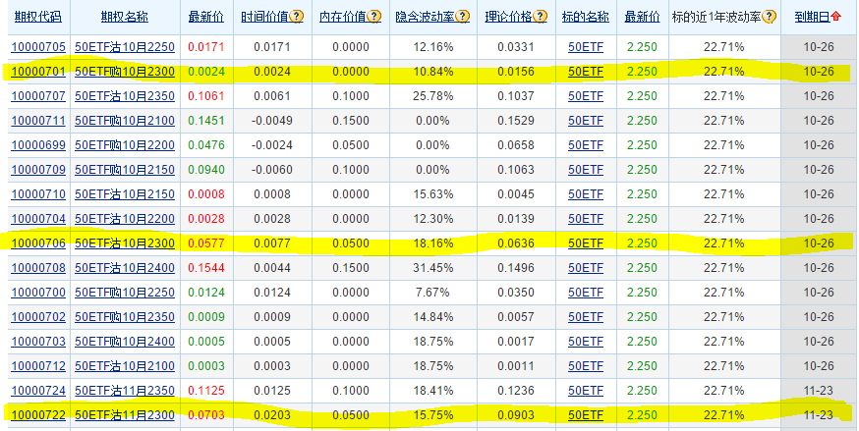

Slide 6
目标
1、写一份UK的专利出来
2、国外（地区）主要交易所的产品UK也做出来（香港联合交易所、新加坡交易所）
现在翻墙可以获取国外的数据文件（使用了一个同学租的一个服务器）

